Slide 1

Studij Tehničke sigurnosti na UL FKKT
doc. dr. sc. Barbara Novosel

Slide 2
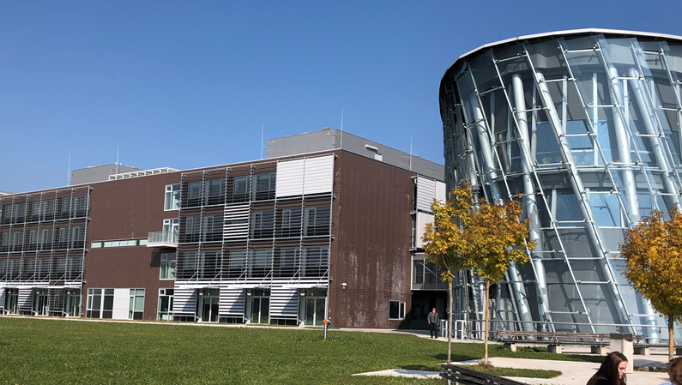
UL FKKT
Odjel za kemiju
Katedra za analitičku kemiju
Katedra za anorgansku kemiju
Katedra za biokemiju
Katedra za organsku kemiju
Katedra za fizikalnu kemiju
Odjel za kemijsko inženjerstvo i tehničku sigurnost
Katedra za kemijsko-procesno, okolišno i biokemijsko inženjerstvo
Katedra za materijale i polimerno inženjerstvo
Katedra za profesionalnu, procesnu i požarnu sigurnost

Slide 3
UL FKKT
Pedagoška djelatnost
Bolonjski studijski programi
Bolonjski studijski programi 1. stupnja
  Kemija
  Biokemija
  Kemijsko inženjerstvo
  Tehnička sigurnost
  Kemijska tehnologija - VSP
Bolonjski studijski programi 2. stupnja
  Kemija
  Biokemija
  Kemijsko inženjerstvo
  Tehnička sigurnost
  Kemijska izobrazba
Bolonjski studijski programi 3. stupnja
  Kemijske znanosti
  Biomedicina za područje biokemija i molekularna biologija (upis na UL)
  Zaštita okoliša (upis na UL)
  Bioznanosti (upis na Biotehnički fakultet UL)
  Znanost i inženjerstvo materijala (upis na NTF UL)

Slide 4
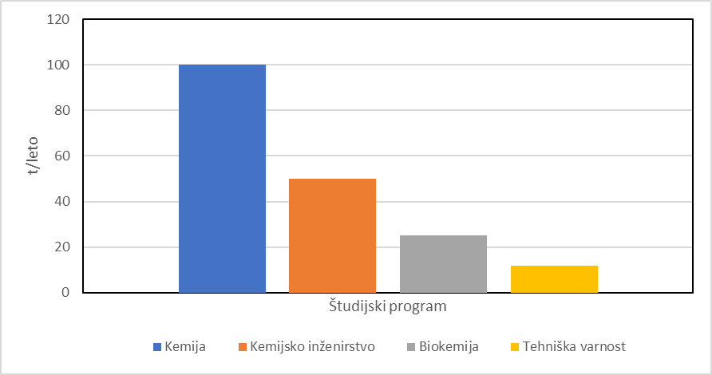
Trajanje studijskog programa

Slide 5
Razvoj Tehničke sigurnosti
Magistarski ŠP Tehnička sigurnost
Sveučilišna ŠP Tehnička sigurnost
Visokoškolski ŠP
Zaštita na radu i
zaštita od požara
Viša tehnička
škola za sigurnost
1965
1994
2008

Slide 6
Studij Tehničke sigurnosti
Sveučilišni
Magistarski
Trajanje 3 godine (6 semestara)
180 bodova
Uvjet za upis:
opća matura
40 upisnih mjesta
Trajanje 2 godine (4 semestra)
120 bodova
Uvjet za upis:
završen ŠP najmanje prvog stupnja, stečen u RS ili inozemstvu
20 upisnih mjesta

Slide 7
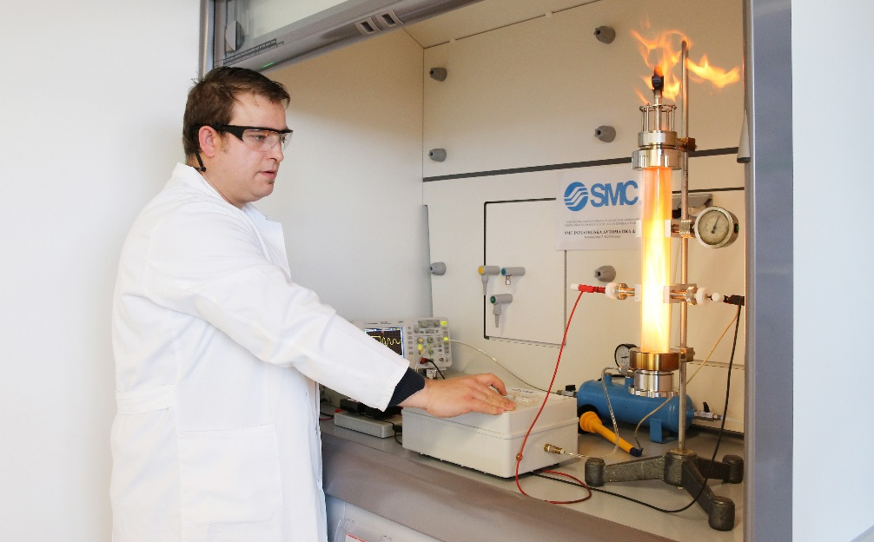
Studij tehničke sigurnosti
Sveučilišni studijski program Tehnička sigurnost jest istraživački, inženjerski i razvojno usmjeren studijski program za proučavanje i osiguranje SIGURNOSTI u tehnici.
Sigurnost
Ekološka
Profesionalna
Požarna
Procesna
Naziv: diplomirani(a) inženjer(ka) tehničke sigurnosti (UN)

Slide 8
Studij tehničke SIGURNOSTI
Sigurnost treba razvijati, proučavati, mjeriti, osiguravati, poticati i obnavljati te time težiti podizanju razine sigurnosne kulture na različitim područjima ljudskog rada.

Slide 9

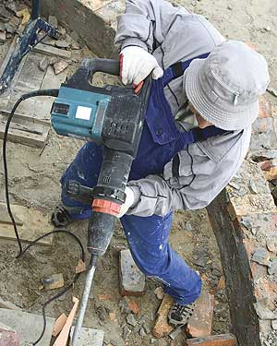
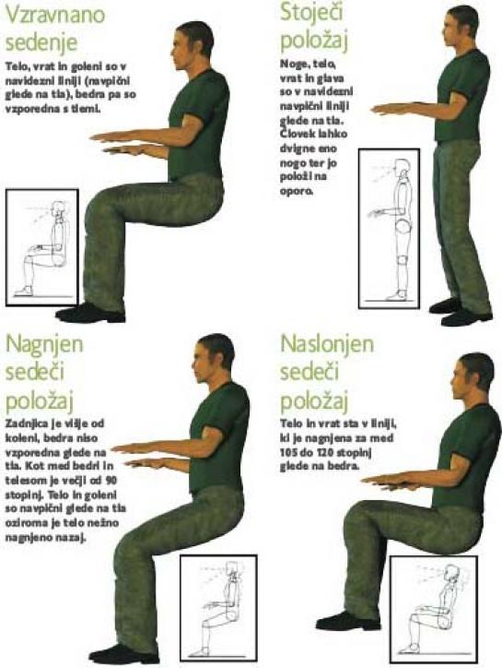
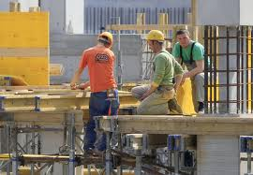
Profesionalna sigurnost
Profesionalna sigurnost je široko područje sigurnosti u radnim odnosima i okolišu, gdje želimo stručnim znanjem uključiti u radni proces sve zakonodavne zahtjeve i spriječiti ili smanjiti štetne događaje te moguća preopterećenja radnika koja proizlaze iz rada i radnog okoliša.
http://www.delo.si/gospodarstvo/makromonitor/gradbenistvo-v-eu-se-polagoma-pobira.html
http://www.finance.si/270212/Vibracije-in-hrup-na-delovnem-mestu
http://www.zurnal24.si/za-zmerjanje-dobil-7250-evrov-clanek-212910
http://www.zurnal24.si/pahor-kot-gozdar-podira-drevesa-clanek-166798
http://www.mojmikro.si/v_srediscu/razkritje/kako_postaviti_monitor

Slide 10
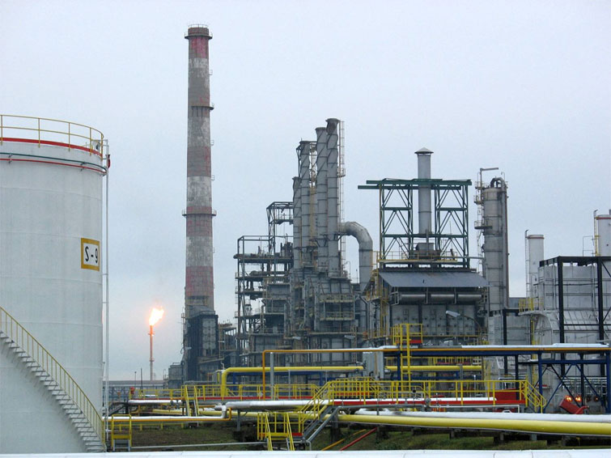
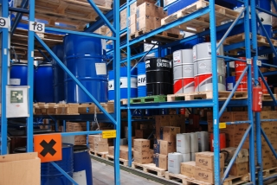
Procesna sigurnost
Područje procesne sigurnosti bavi se osiguravanjem sigurnosti u kemijskim te srodnim procesnim industrijama. Jamčenje sigurnosti neodvojivi je dio svake faze proizvodnog procesa, koji se temelji na dobrom poznavanju svojstava sirovina, razumijevanju djelovanja procesa i karakteristika konačnih proizvoda. Savladavanje područja kemijske sigurnosti ključno je u sadašnjem trenutku jer su kemikalije neodvojivo povezane s profesionalnim djelovanjem te životom i radom svakog pojedinca.
http://www.roks-w.si/?page_id=142
http://www.rtvbn.com/328583/Rafinerija-Brod-zaustavila-proizvodnju
http://www.lesnina-trgovina.si/prednosti.php

Slide 11
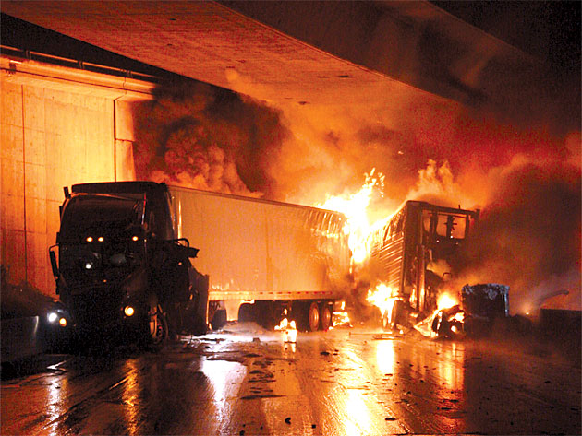
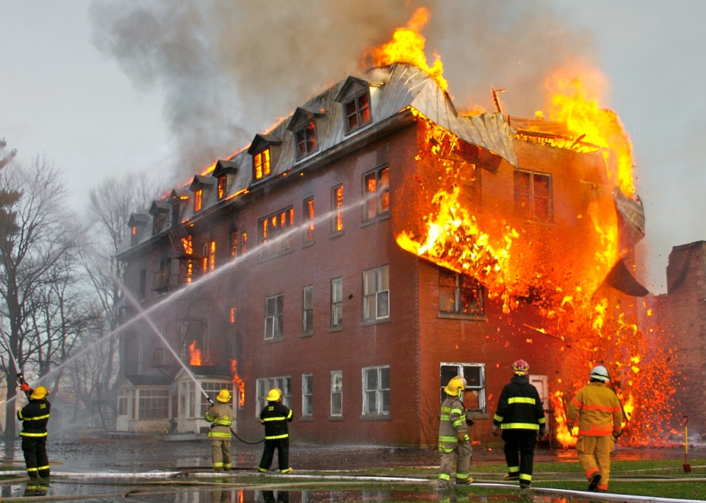
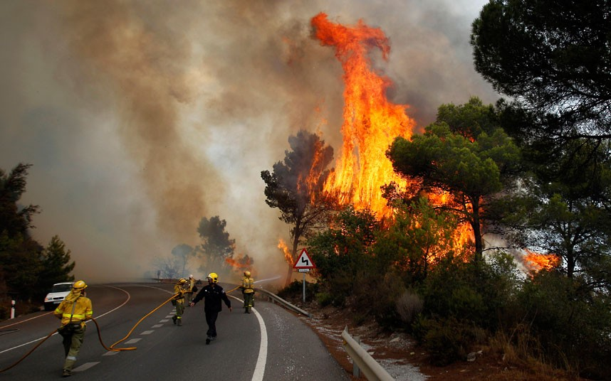
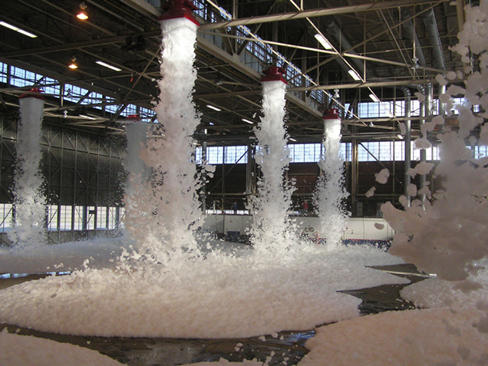
Požarna sigurnost
Cilj požarne sigurnosti i mjera zaštite od požara je zaštita ljudi, životinja, imovine i okoliša. Za osiguranje ciljeva potrebno je odgovarajuće planiranje i uzimanje u obzir preventivnih mjera zaštite od požara, otkrivanje, obavještavanje, ograničavanje širenja te učinkovito gašenje.
http://sl.wikipedia.org/wiki/Eksplozija

Slide 12
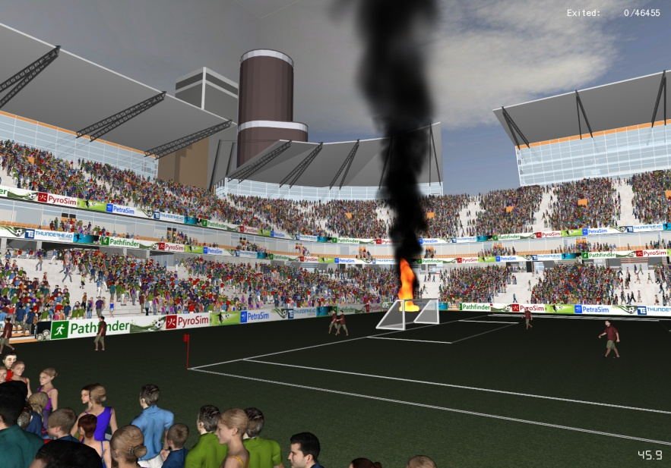
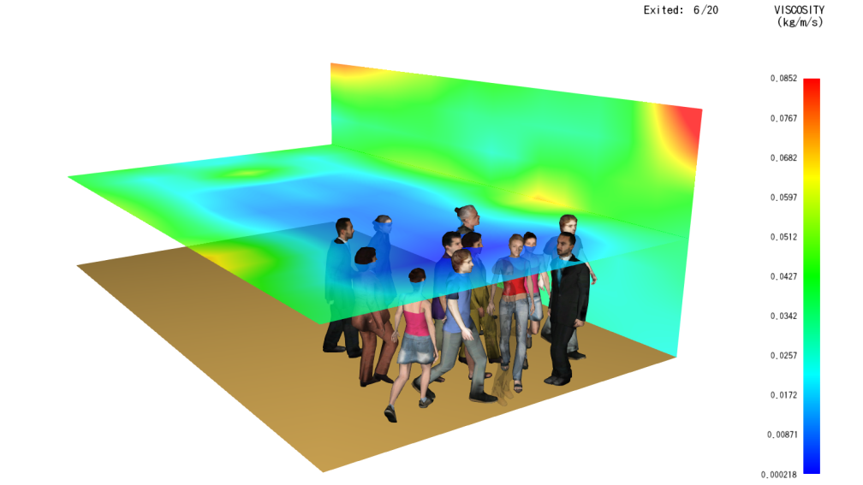
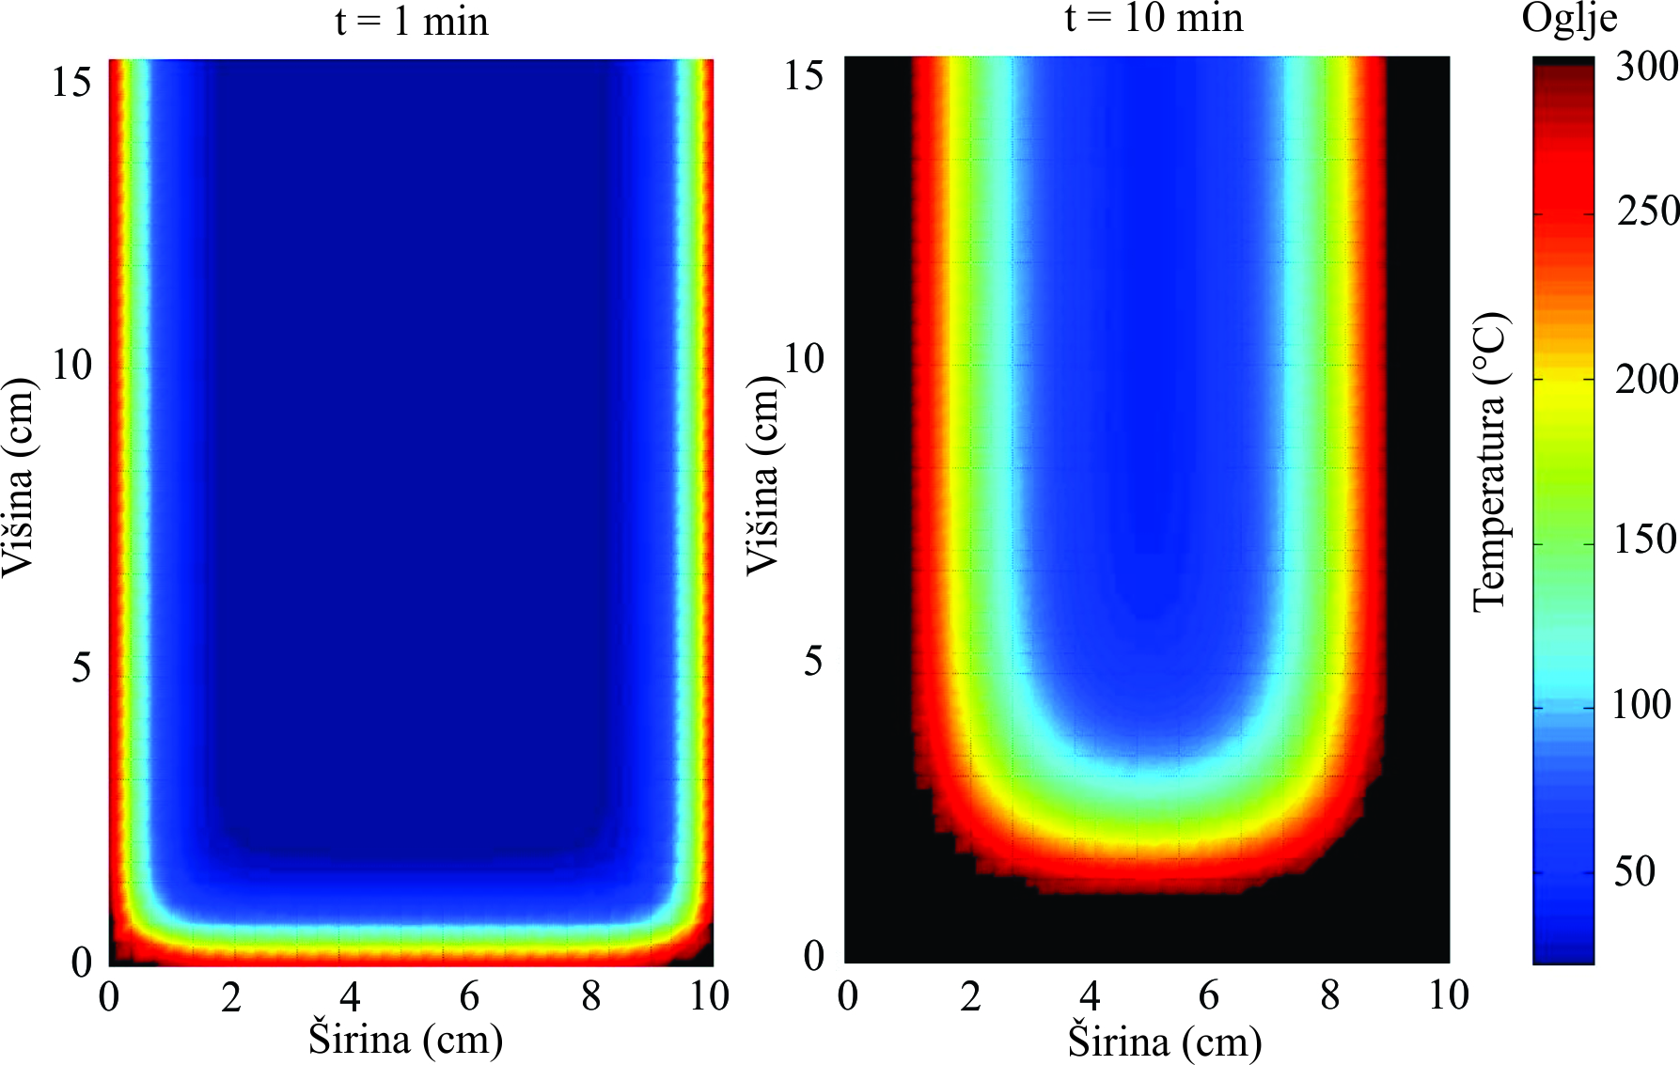
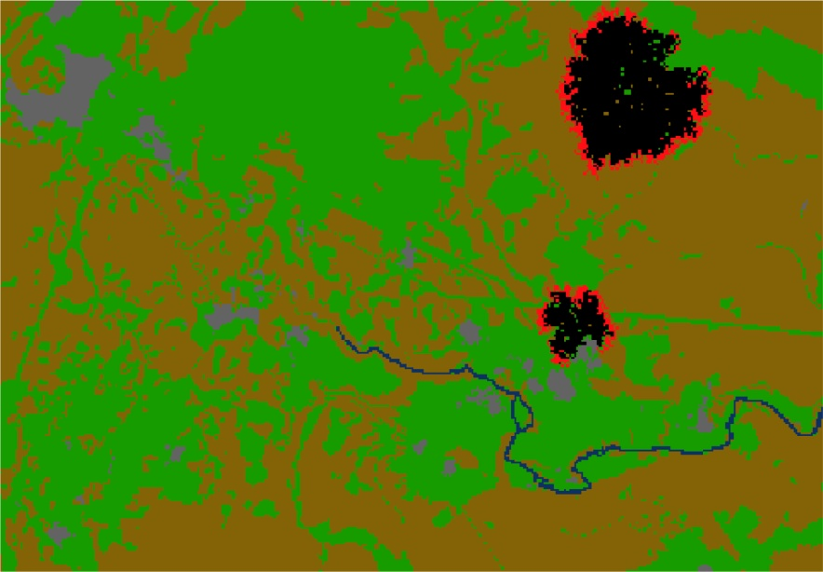
Požarna sigurnost
http://www.mkv-montaza.si/storitve-dejavnost/dejavnost-varjenje/

Slide 13
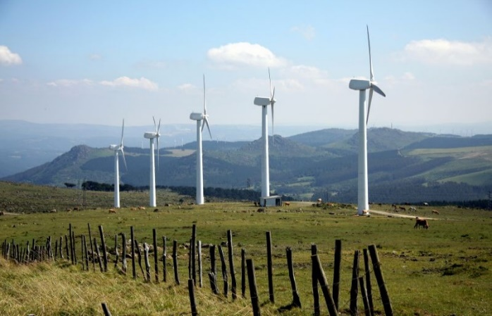
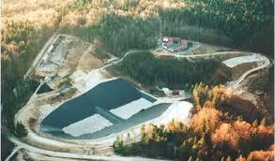
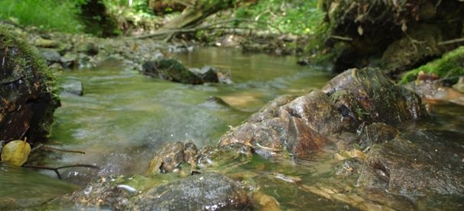
Sigurnost okoliša
Bavi se sigurnošću okoliša, proučavanjem utjecaja različitih čimbenika kao što su industrijski procesi, promet, postupanje s otpadom i posljedice nesreća na okoliš. Znanstvenim spoznajama želimo temeljitije identificirati puteve i opseg njihovih utjecaja te s obzirom na njihove karakteristike predlagati i provoditi mjere za njihovo smanjenje.
http://www.tbp.si/sl/okolje
http://www.mkgp.gov.si/si/delovna_podrocja/voda/
http://www.mojaobcina.si/ivancna-gorica/novice/evropski-projekti/cero-spaja-dolina----dnevi-odprtih-vrat.html

Slide 14


Multidisciplinarnost studija
Studij sadrži:
Prirodne znanosti,
Inženjersku tehniku,
Medicinu,
Društvene znanosti
http://pravopis-slovnica.blogspot.com/2012/02/knjiznica-knjiznjica.html
http://gradiva.txt.si/slovenscina/slovenscina-za-gimnazije-srednje-sole/4-letnik/besedilne-vrste-3/zakonstatutodlocba/

Slide 15
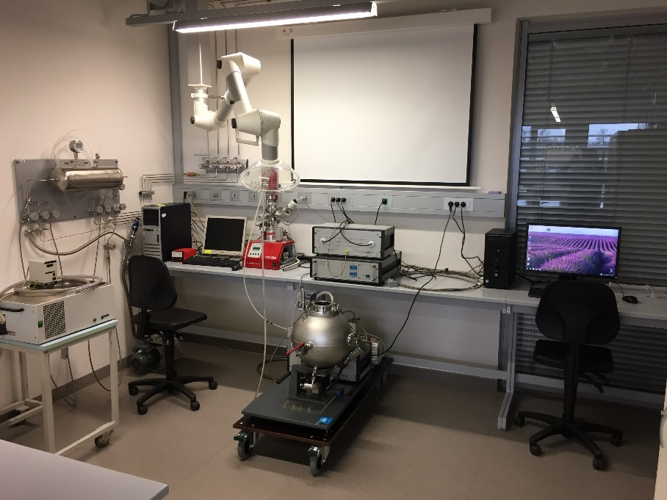
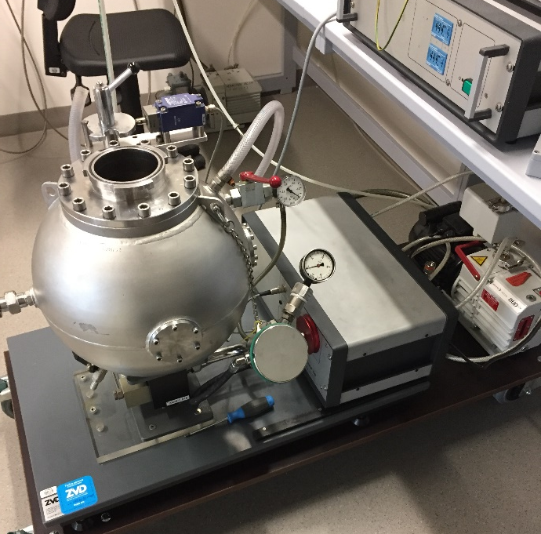
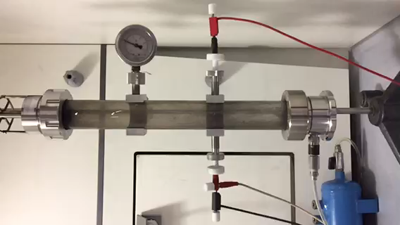
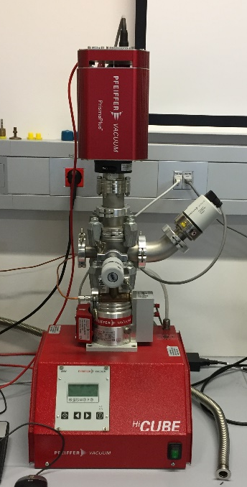
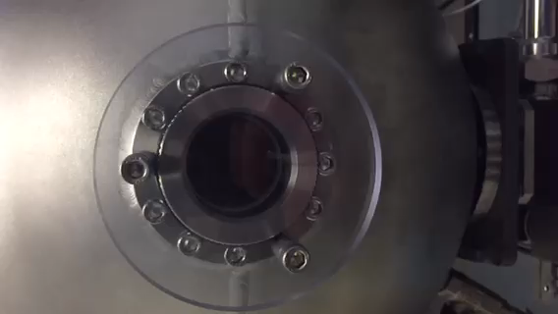
Laboratorijski rad

Slide 16
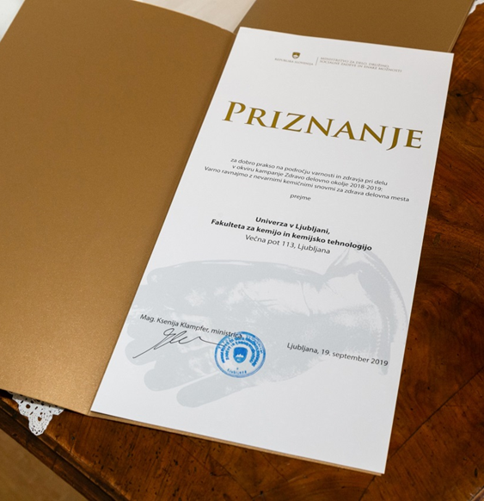
Sigurnost na UL FKKT
Od 1998. fakultet redovito osposobljava studente za siguran rad.
U rujnu 2019. fakultet je za program osposobljavanja za siguran i zdravi rad dobio od Ministarstva rada, obitelji, socijalnih pitanja i jednakih mogućnosti priznanje za dobru praksu na području sigurnosti i zdravlja na radu.

Slide 17
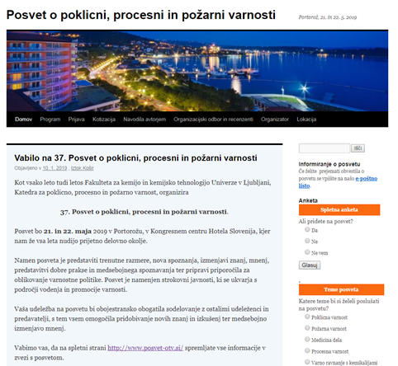
Dodatne aktivnosti

Slide 18
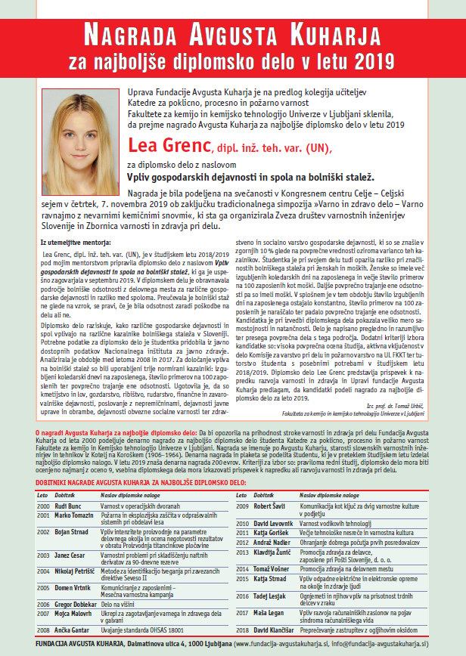
Dodatno poticanje studenata

Slide 19
Hvala na pozornosti!
barbara.novosel@fkkt.uni-lj.si

